Slide 1
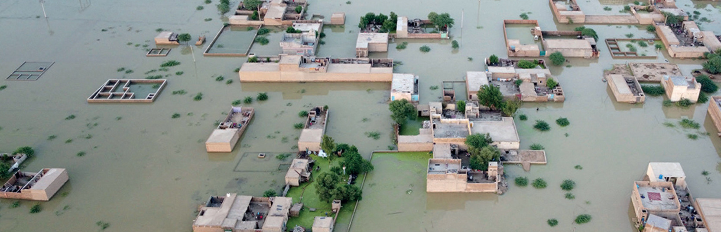
Сессия 7: Сквозные темы
Разработка инструмента передачи рисков бедствий в регионе ЦАРЭС
Заседание Высокопоставленных Официальных Лиц ЦАРЭС
13-14 июня 2023 г.
Тбилиси, Грузия

Slide 2
1. Обзор
Задачи проекта
Финансируемый АБР проект региональной технической помощи (2.75 миллионов долларов) одобрен в 2020 году
Определение и количественная оценка рисков наводнений, землетрясений и инфекционных заболеваний.
Оценка, в том числе количественная, разрыва в защите от финансового риска бедствий
Предоставление доступа к моделированию и потенциалу по оценке выгодности затрат адаптационных инвестиций
Изучение вариантов регионального финансирования рисков стихийных бедствий для улучшения финансовой стойкости и сотрудничества

Slide 3
1. Обзор
Сроки реализации проекта
Изучение и моделирование региональных решений в области финансирования рисков стихийных бедствий, включая инструменты ILS
Сбор данных о рисках стихийных бедствий и моделирование
Проект отчета по возможностям ILS и облигациям для оказания помощи при бедствиях (DRB)
Финансовые решения для рисков инфекционных заболеваний
Оценка разрыва в защите
ЗВОЛ ЦАРЭС
Итоговая дорожная карта и отчеты DRB, а также передача DRMI
Установочное заседание (сентябрь 2020 г.)
Профили рисков и консультации со странами
(октябрь - ноябрь 2021 г.)
Тренинг по DRMI (март-апрель 2022 г.)
Мероприятие
по повышению участия (ноябрь 2022 г.)
Предлагаемый семинар по
повышению участия - Пакистан (июль 2023 г.)
Концептуализация Интерфейса управления рисками бедствий (DRMI)
Анализ сценариев КОВИД-19 и сочетанного риска
Проект дорожной карты по созданию регионального инструмента передачи рисков

Slide 4
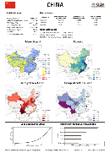
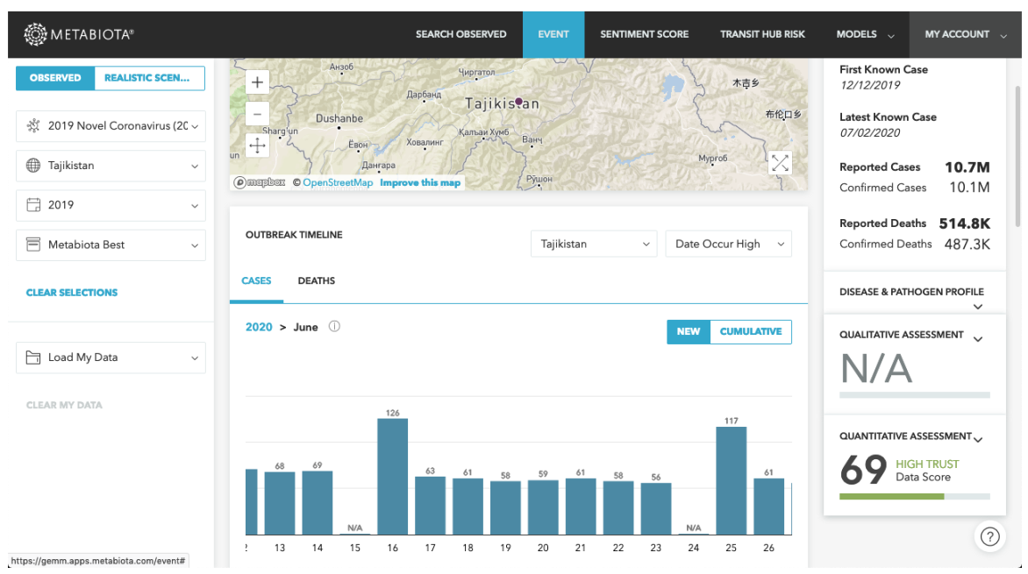
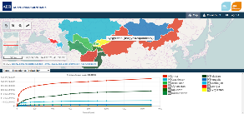
2. Что уже сделано?
Состоявшиеся ключевые события
Профили рисков бедствий для всех стран ЦАРЭС в отношении рисков наводнений, землетрясений и инфекционных заболеваний
Оценка разрывов в защите с количественным отражением разницы между ожидаемым ущербом от рисков землетрясений и наводнений, и предполагаемыми существующими инструментами финансирования в странах ЦАРЭС
Отчет о рисках инфекционных заболеваний с определением трех потенциальных решений в области финансирования рисков для оказания помощи в наращивании стойкости стран ЦАРЭС в отношении будущих вспышек
Анализ составных рисков в отношении потенциального сочетанного влияния бедствий и вспышек инфекционных заболеваний
Интерфейс моделирования рисков бедствий (DRMI), позволяющий заинтересованным сторонам визуализировать профили рисков, выполнять анализ выгодности затрат верхнего уровня в отношении реализации мер снижения рисков бедствий и адаптации к ним; и количественная оценка стоимости передачи рисков для структур параметрического страхования от землетрясений и наводнений
6 региональных / субрегиональных семинаров по наращиванию потенциала и повышению участия с более чем 125 участниками (27% женщин) и 20 двусторонних консультаций

Slide 5
3. Что дальше?
Планируемые результаты деятельности и мероприятия в 2023 г.
Дорожная карта по созданию регионального инструмента передачи рисков для стран ЦАРЭС на основании передового международного опыта, включая функции объектов, операционные и финансовые структуры, нормативно-правовые требования.
Оценка осуществимости выпуска облигаций для оказания помощи при бедствиях (DRB) для стран ЦАРЭС, включая финансовые, структурные, юридические требования, и также требования к моделированию и документации.
Доработанный DRMI, включая техническое руководство по передаче инструмента для дальнейшего управления и обслуживания.

Slide 6
3. Что дальше?
Инструмент ЦАРЭС в области рисков: Долгосрочная цель по передаче рисков и региональному сотрудничеству
Fa
Более низкие взносы и операционные издержки
Сегрегация рисков и отсутствие перекрестного субсидирования
Держатель полиса
параметрической страховки
Моделирующий риск орган
Данные по угрозам
Страна
Перестраховщики/
Рынки капитала
Доступ к перестрахованию и рынкам капитала на конкурентных условиях
Страна
Страховой взнос
ЦАРЭС
Инструмент передачи
рисков бедствий
Стоимость передачи риска
Страна
Страховые требования
Инициация выплат
Фондовая поддержка
Улучшение анализа рисков и обмена информацией
Региональная целостность
Внешние доноры
Страна

Slide 7
3. Что дальше?
Облигации для оказания помощи при бедствиях Заполнение разрыва в защите в кратко- и среднесрочной перспективе
Новый продукт для передачи рисков, основанный на зарекомендовавших себя cat-облигаций, и требующий, чтобы поступления от выплаты облигаций использовались для реализации мер оказания помощи, реабилитации и восстановления
Облигации для оказания помощи при бедствиях
Страны ЦАРЭС
Соглашение о передаче риска
Инвесторы
Ставка финансирования АБР + [X%]
Выплаты ущерба
Поступления
Немедленные и эффективные меры реагирования на бедствия после нанесшего ущерб события, с минимизацией долгосрочных человеческих и экономических издержек. Дизайн может быть направлен на удовлетворение потребностей уязвимых групп
Дополнительное решение, часть более широкой стратегии финансирования рисков, сопровождаемое специфическими страновыми планами, указывающими использование потенциальных выплат.
Требует приверженности со стороны стран для инвестиций в снижение рисков и вмешательства в области адаптации к последствиям изменений климата
DRB поддерживает финансирование проектов, которые продвигают ЦУР и Парижское соглашение

Slide 8
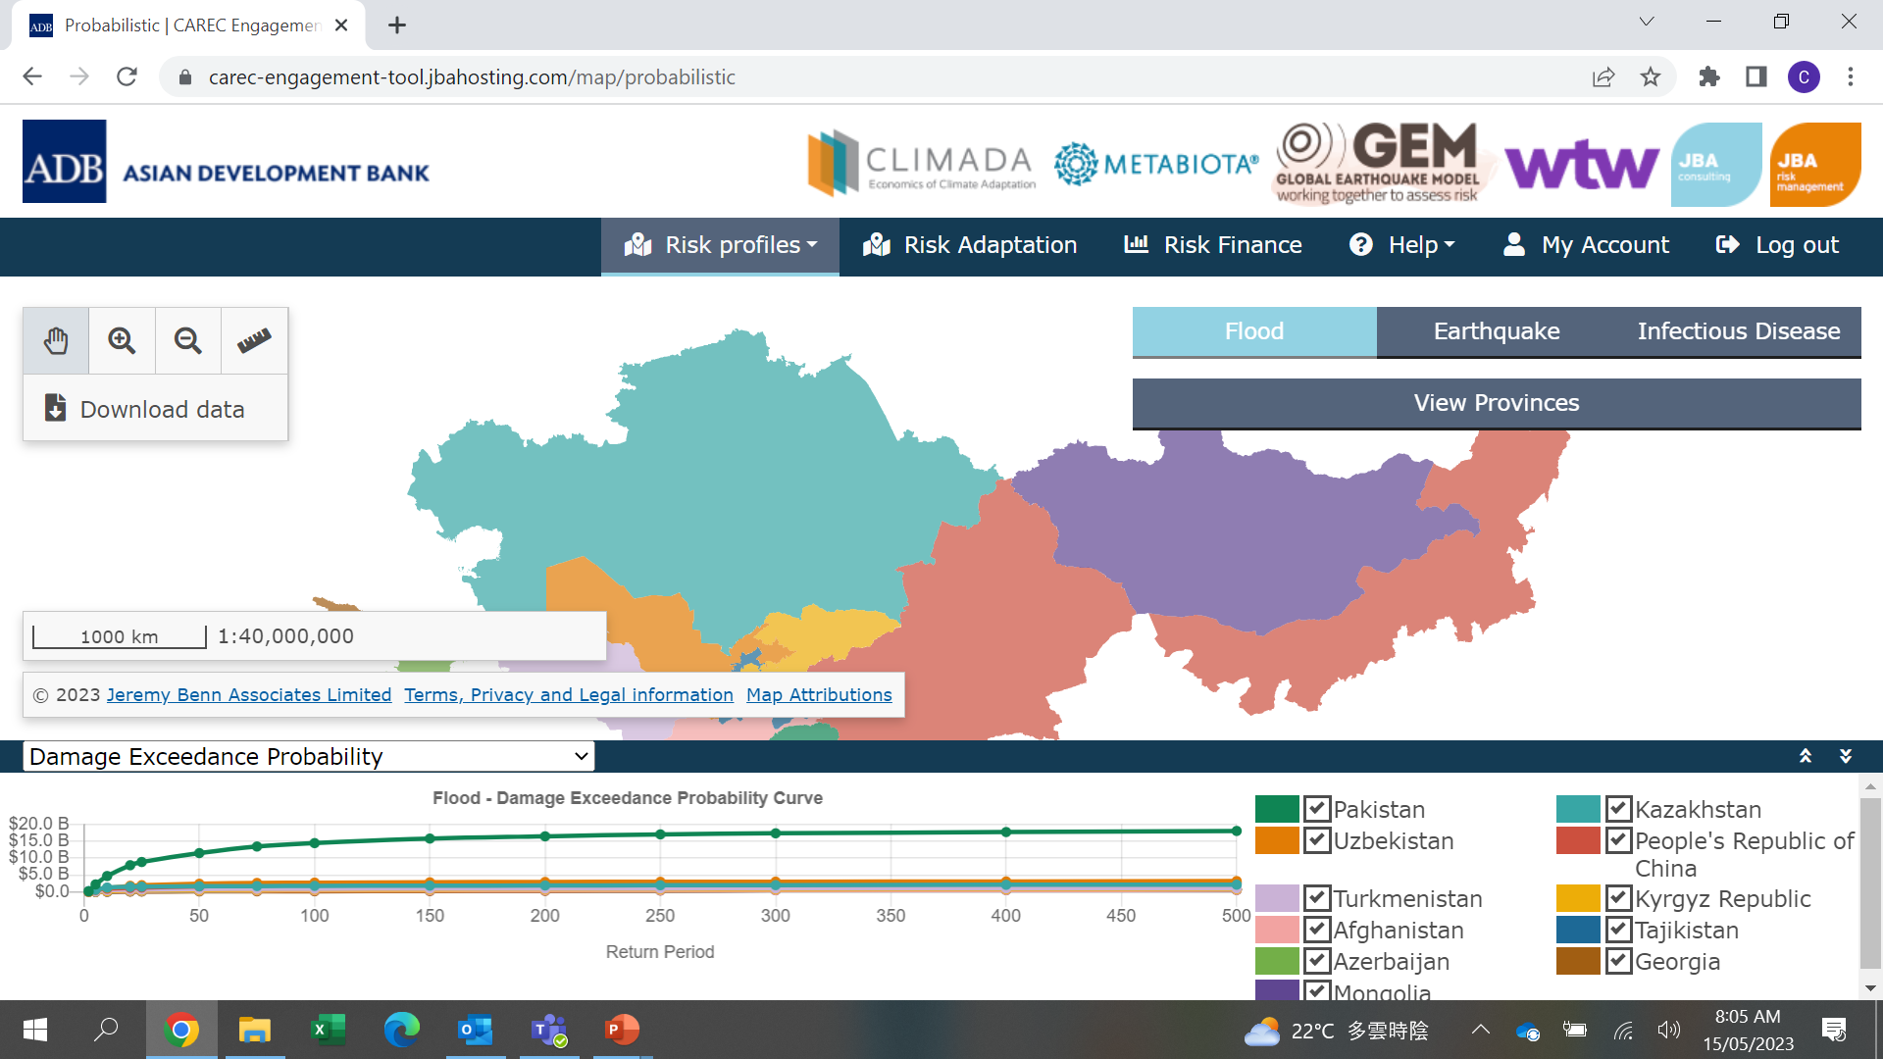
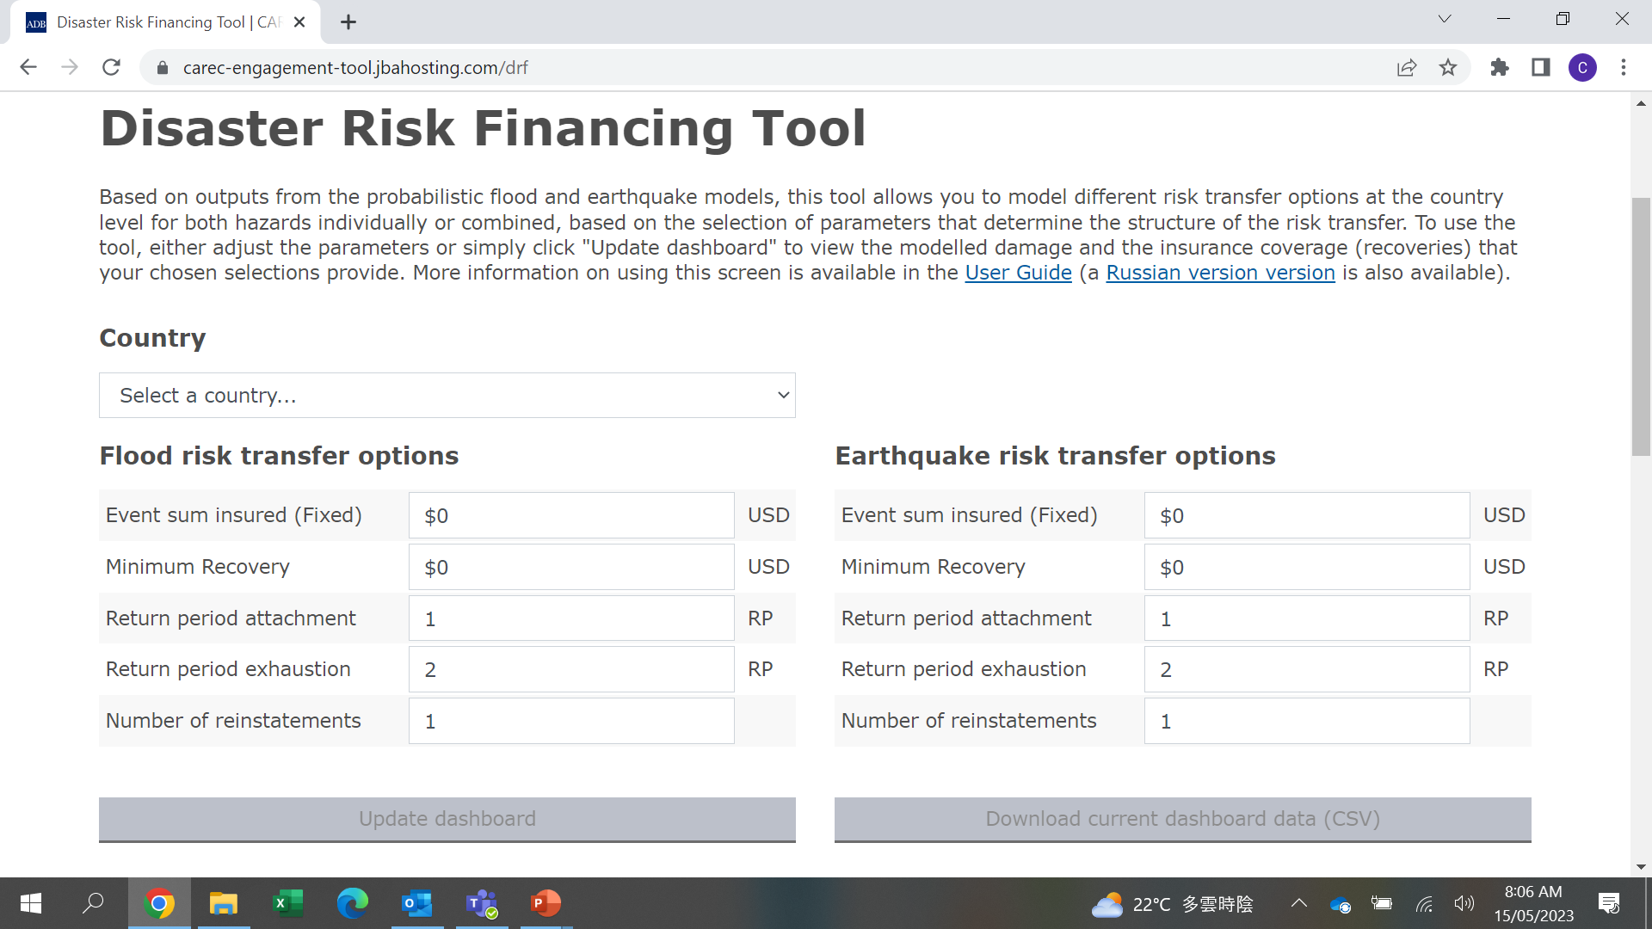
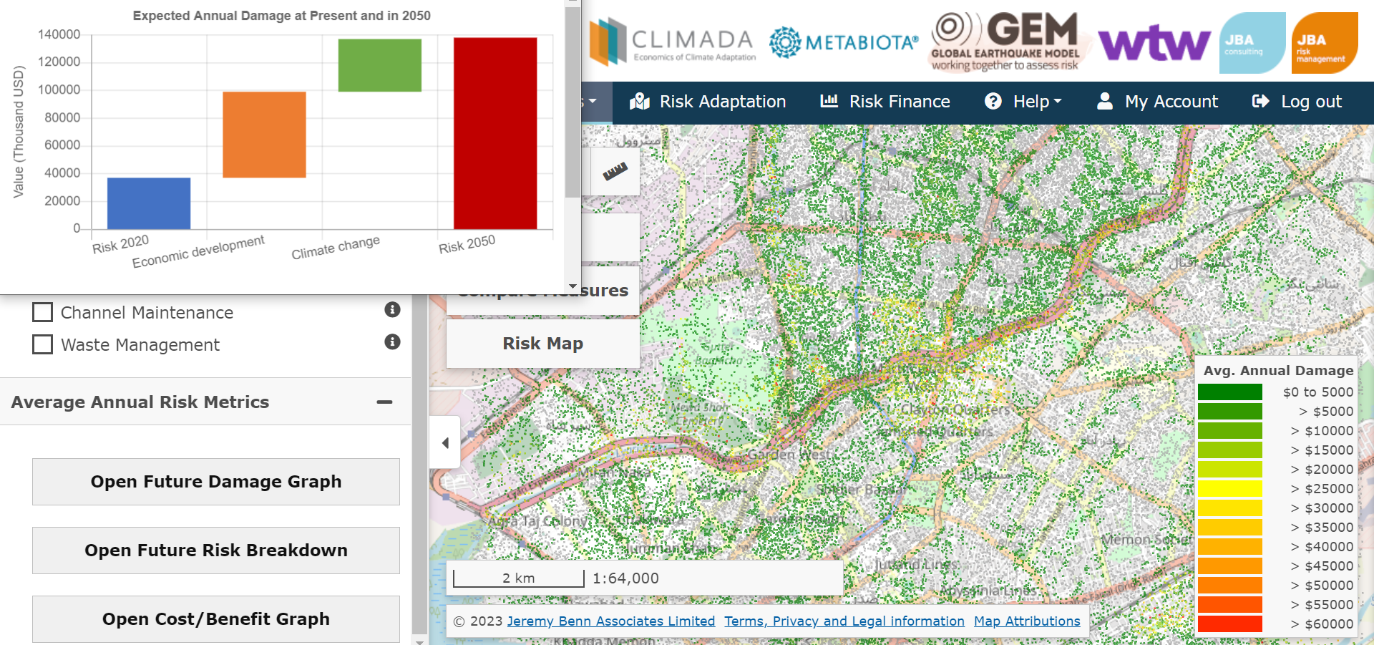
3. Что дальше?
Интерфейс управления рисками бедствий
Профили рисков
Вероятностные: основанное на карте видение экономического ущерба, количества пострадавших и погибших на основании моделирования таких бедствий, как наводнения, землетрясения и инфекционные заболевания
Детерминистские сценарии: основанное на карте видение исторических землетрясений и наводнений и вспышек инфекционных заболеваний
Калькулятор подверженности рискам: инструмент, позволяющий регулировать компонент подверженности рискам в вероятностных оценках рисков
Адаптация к рискам: потенциальные издержки и выгоды реализации разных мер снижения рисков и адаптации к ним, в том числе в разных сценариях климата и экономического роста
Финансирование рисков: инструмент, позволяющий тестировать разные ключевые параметры финансирования рисков

Slide 9
3. Что дальше?
Планируемые результаты деятельности и мероприятия в 2023 г.
Дорожная карта по созданию регионального инструмента передачи рисков для стран ЦАРЭС на основании передового международного опыта, включая функции объектов, операционные и финансовые структуры, нормативно-правовые требования.
Оценка осуществимости выпуска облигаций для оказания помощи при бедствиях (DRB) для стран ЦАРЭС, включая финансовые, структурные, юридические требования, и также требования к моделированию и документации.
Доработанный DRMI, включая техническое руководство по передаче инструмента для дальнейшего управления и обслуживания.
Региональный семинар по наращиванию потенциала и завершению ТП (июль 2023 г., Пакистан)
Координация с донорами и другими инициативами по управлению и финансированию рисков в регионе
Консенсус в отношении дальнейших действий по созданию предлагаемого Инструмента передачи рисков бедствий, который будет представлен на Министерской конференции ЦАРЭС в ноябре 2023 г.

